Slide 1
Digitális rajz
Készítette: Ács Benjámin

Slide 2
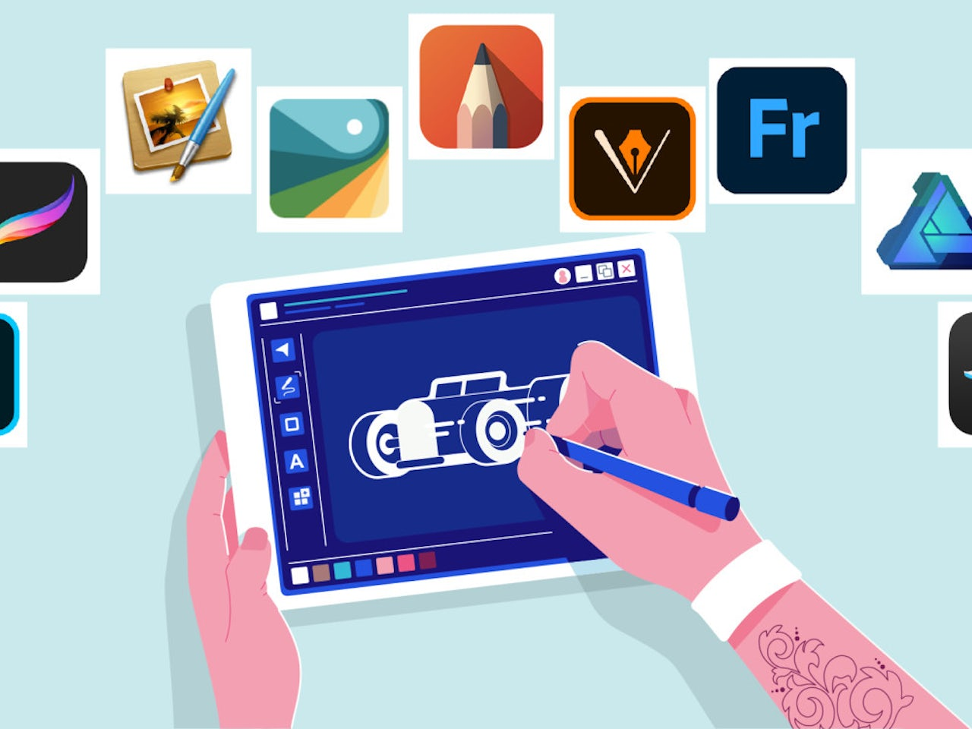
Mi is a digitális rajz?
Természetes rajzoláshoz hasonló
Sokkal gyorsabb
Kicsit fura
Nagyon rugalmas
Elég sok kütyü

Slide 3
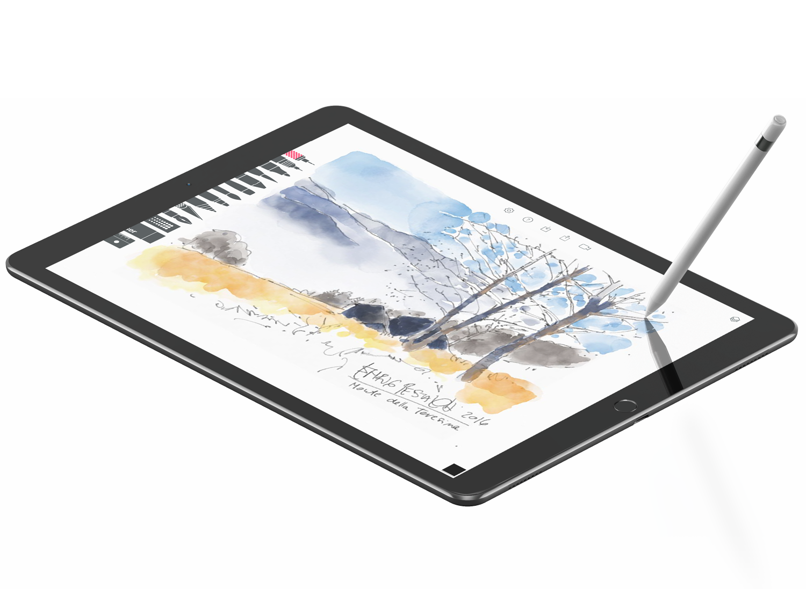
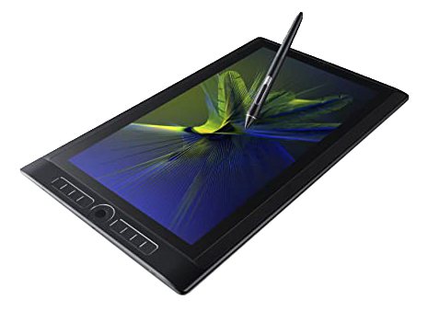
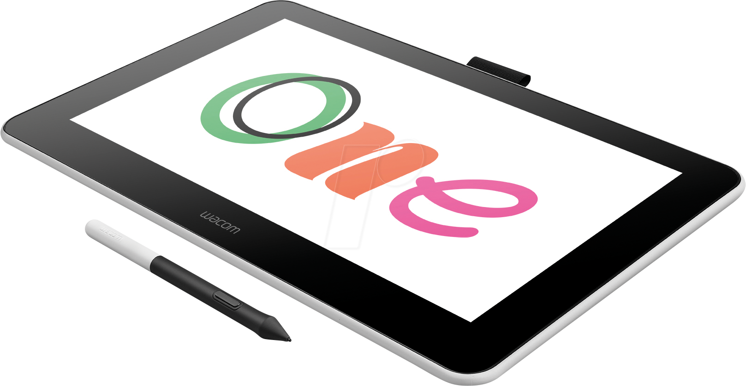
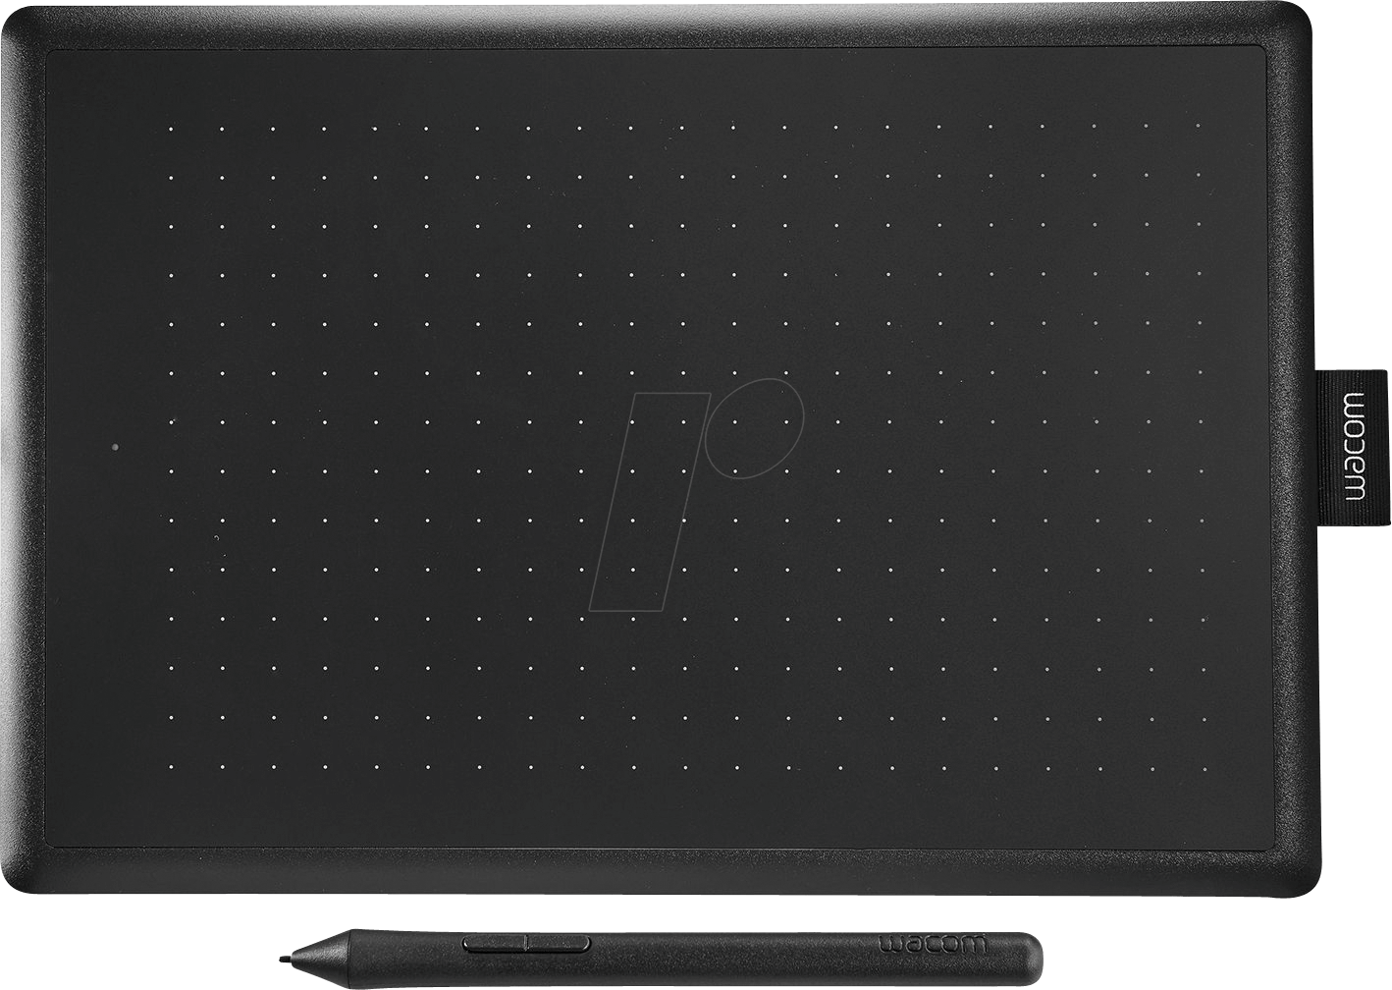
Digitális rajzhoz való kellékek
Digitális tábla
Digitális kijelző
Táblagép
Számítógépes Kijelző

Slide 4
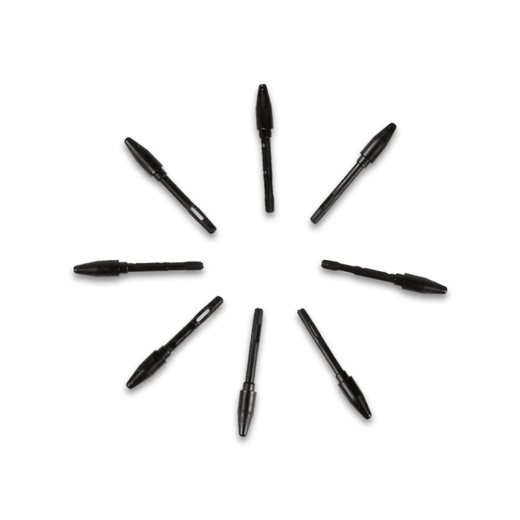
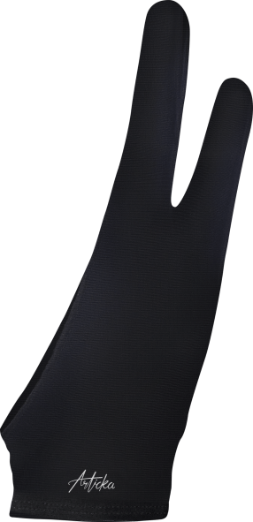

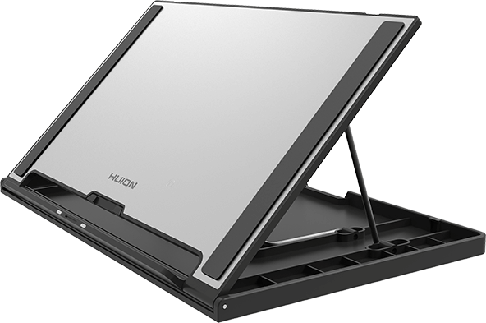
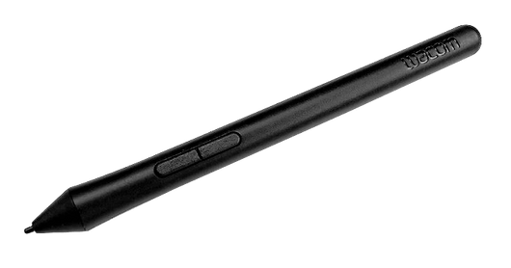
Rajzoláshoz egyéb kellékek
Toll
Kesztyű
Toll hegyek
Állvány
Száraz törlő kendő

Slide 5









Márkák
Wacom
Xencelabs
Huion
Xp-pen
Gaomon
Artisul
Parblo
Veikk
Ugee

Slide 6








Alkalmazások
Animálás
Illusztráció
Pixelart
3D

Slide 7
Köszönöm szépen a figyelmet
Készítette: Ács Benjámin

